Slide 1
CÔNG TY CỔ PHẦN 5SPRO
Tiêu chuẩn Nhật Bản - Hương vị Việt Nam
ALLPPT.com _ Free PowerPoint Templates, Diagrams and Charts

Slide 2
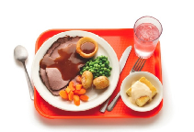
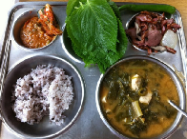
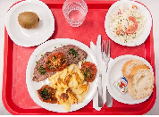
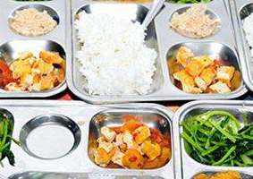
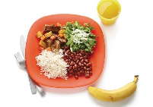
5SPRO
SUẤT ĂN HỌC ĐƯỜNG TRÊN THẾ GIỚI & VIỆT NAM
ĐIỂM CHUNG
Là mối quan tâm lớn của cả xã hội ở các cấp độ
Cấp cơ bản:An toàn, chất lượng và số lượng
Cấp độ trung bình:Cân bằng dinh dưỡng, có lợi sức khỏe
Cấp độ cao
Là hoạt động gắn liền với giáo dục
Hà Lan
Anh
Hàn Quốc
Pháp
Vietnam
Brazil

Slide 3
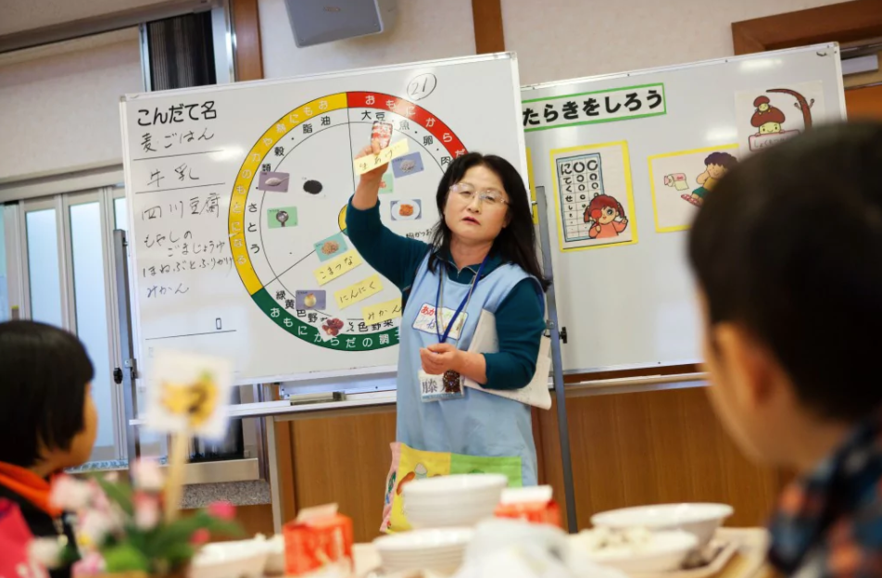
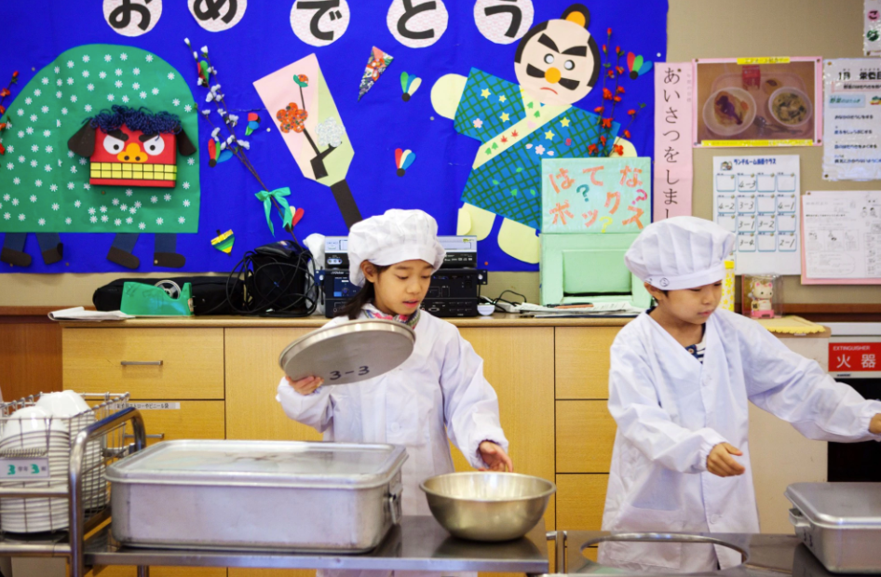
5SPRO
SUẤT ĂN HỌC ĐƯỜNG TRÊN THẾ GIỚI & VIỆT NAM
Việt Nam
Nhật Bản
Cân bằng dinh dưỡng, dinh dưỡng có lợi, an toàn
Cung cấp thông tin và giúp học sinh tự quyết định, lựa chọn loại thức ăn mong muốn tự giác.
Làm sinh động thời gian học tập và khuyến khích sự quan tâm của học sinh với khoảng thời ăn trưa.
Giúp học sinh hiểu và trân trọng quà tặng của thiên nhiên
Hiểu sự vất vả của việc chế biến suất ăn thông qua việc tham gia vào hoạt động cung cấp suất ăn trong lớp học.
Hiểu văn hóa truyền thống qua ẩm thực
Hiểu được chế chế sản xuất, chế biết, giao nhận và tiêu dùng sản phẩm.
Đây là động lực cho sự ra đời của 5SPRO nhằm xây dựng các bữa ăn học đường với định hướng mô hình Nhật Bản

Slide 4
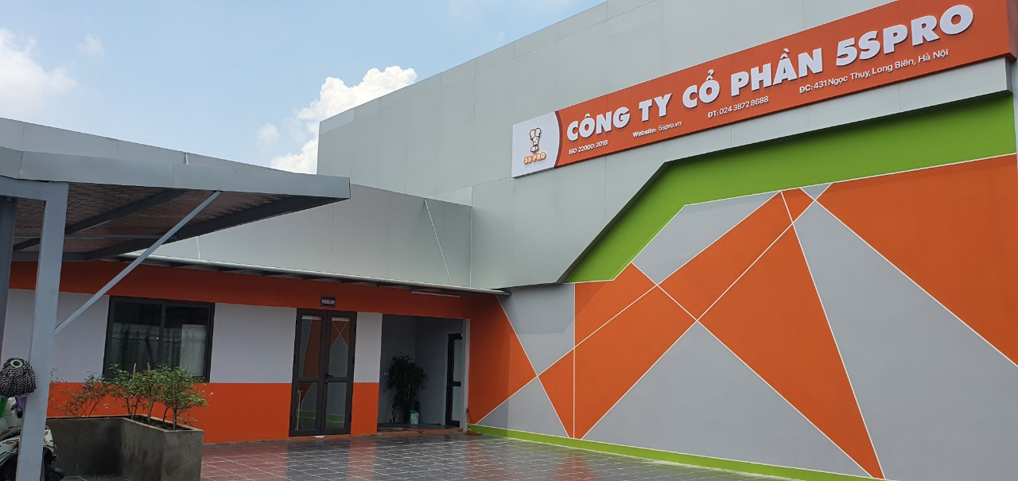
5SPRO
CÔNG TY 5SPRO
Tên Công ty: Công ty Cổ phần 5SPRO
Trụ sở chính: 431 Ngọc Thụy – Long Biên – Hà Nội
Chi nhánh: KCN Thạch Thất – Quốc Oai – Hà Nội
Giấy ĐKKD: 0104104405 từ 13/08/2009
Vốn điều lệ: 10,000,000,000 VND
Website: www.5spro.vn
Hotline: +84 24 3872 8688
Lĩnh vực kinh doanh: Suất ăn trường học, suất ăn công nghiệp
Chứng nhận: ISO 22000:2018
Công suất hiện tại 32,500 suất/ngày

Slide 5
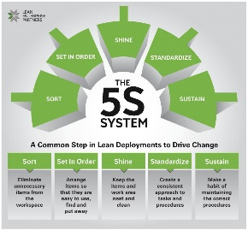
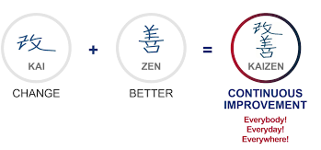
5SPRO
TRIẾT LÝ KINH DOANH 5SPRO
CÔNG TY CỔ PHẨN 5SPRO
Hoạt động gắn liền trách nhiệm xã hội
Công ty 5SPRO thành lập 2009 với triết lý sản xuất và kinh doanh 5S, KAIZEN Nhật Bản
Seri – Sàng lọc: Đầu vào chất lượng, nhận diện, quản lý rủi ro.
Seiton – Sắp xếp: Công nghệ, trang thiết bị hiện đại, đúng quy trình, thực hiện bài toán logistics khoa học.
Seiso – Sạch sẽ: Từ yếu tố hữu hình tới yếu tố vô hình.
Seiketsu – Săn sóc: Luôn lắng nghe, cầu thị, không chạy theo số lượng, không tự hài lòng với chính mình.
Shitshuke – Sẵn sàng: Sẵn sàng cho cơ hội lớn và chủ động nâng tầm suất ăn Việt.
Kaizen hàng ngày tại mọi vị trí, mọi công đoạn, mọi lúc, mọi nơi.

Slide 6
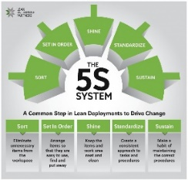
5SPRO
SUẤT ĂN HỌC ĐƯỜNG

Slide 7
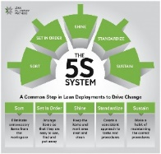
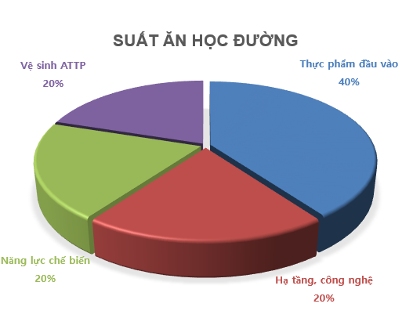
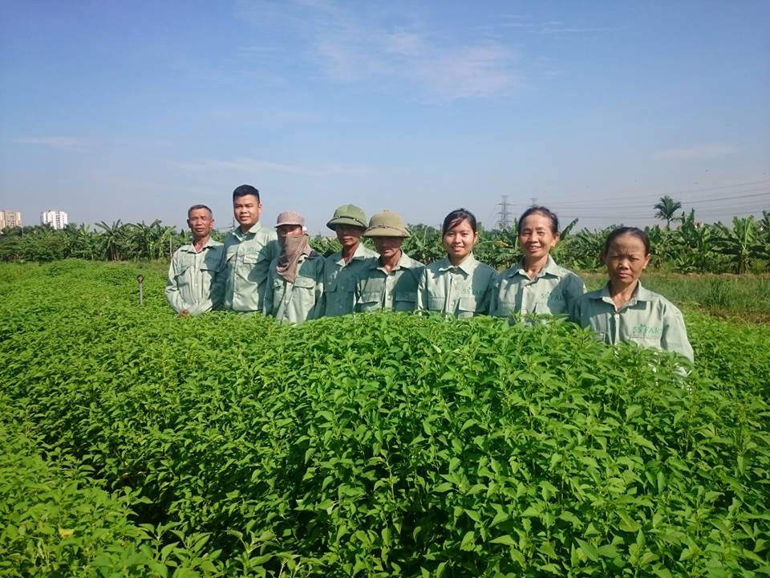
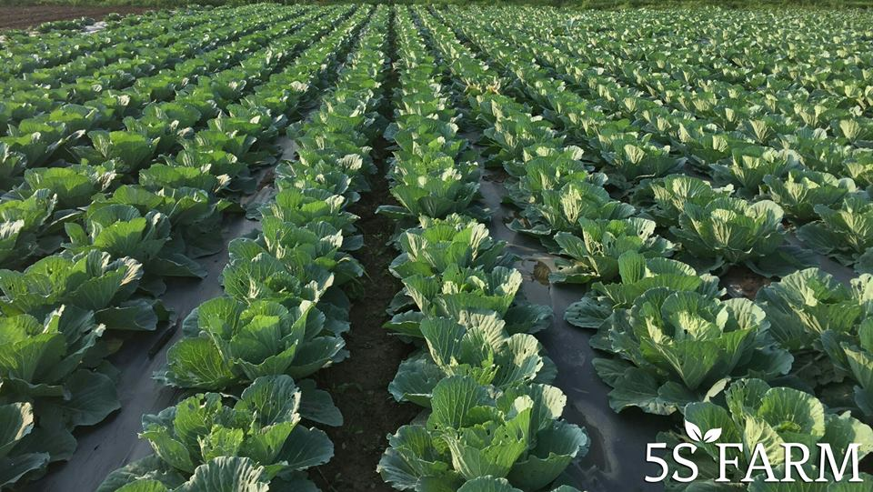
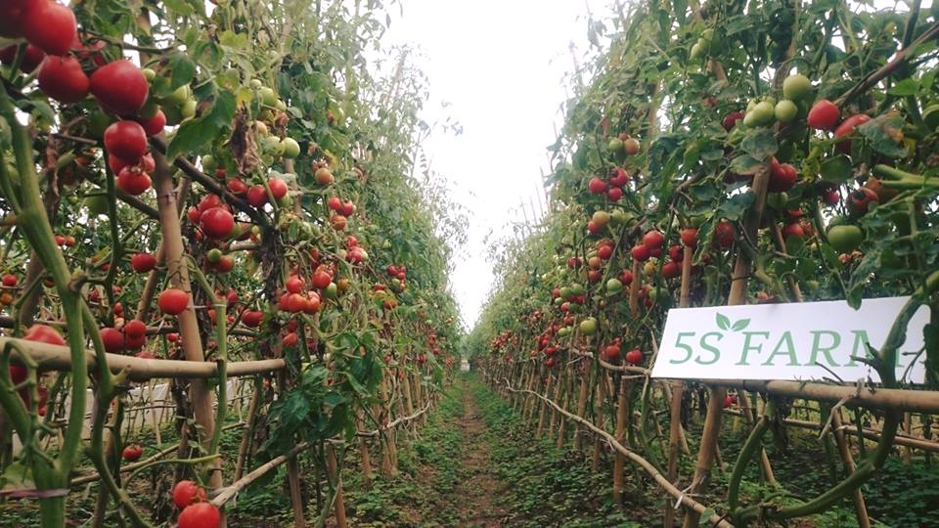
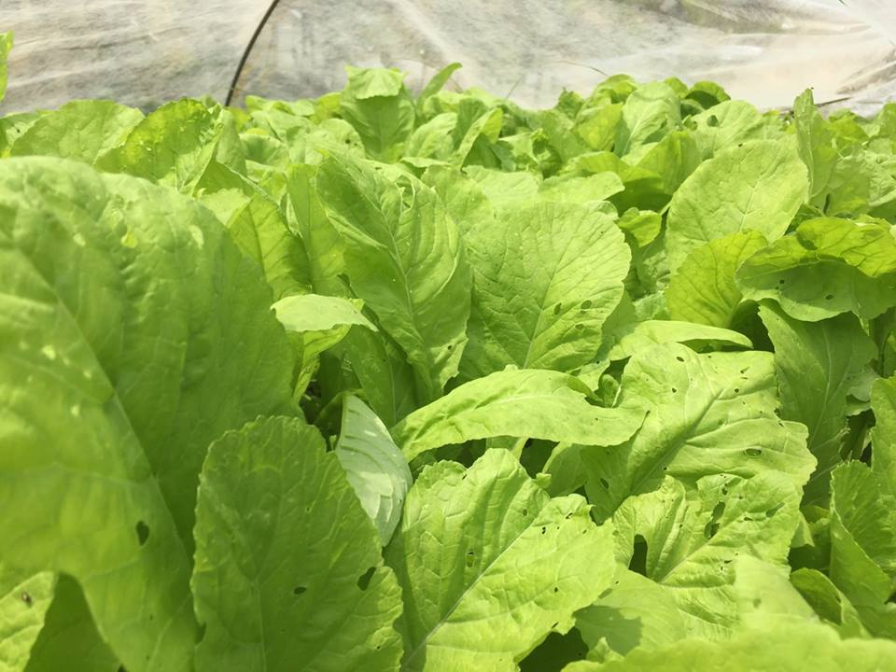
5SPRO
SUẤT ĂN HỌC ĐƯỜNG
Thực phẩm đầu vào
Thực phẩm tươi loại 1, truy xuất nguồn gốc rõ ràng
Hợp tác và giám sát nhà cung ứng thương hiệu, uy tín.
Tổ chức xây dựng chuỗi cung ứng thực phẩm an toàn với những thực phẩm quan trọng.

Slide 8
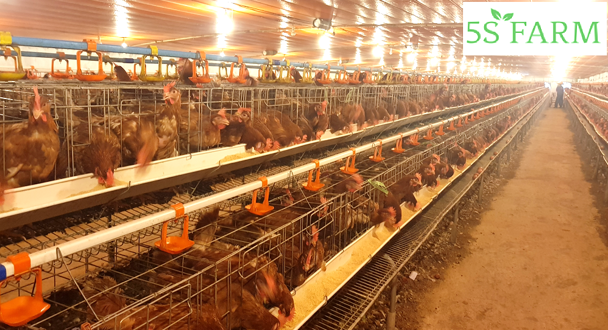
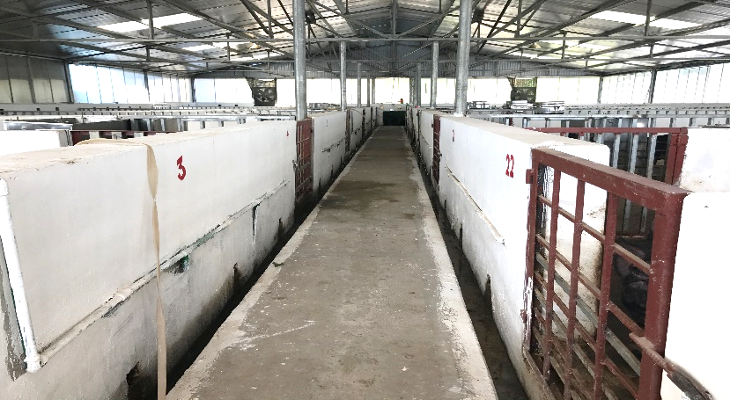
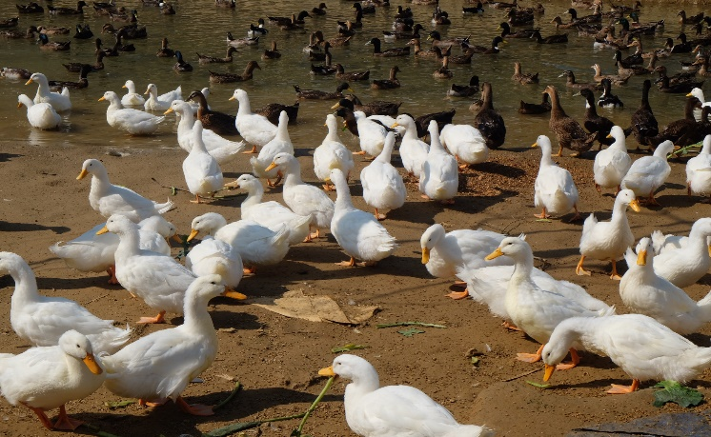
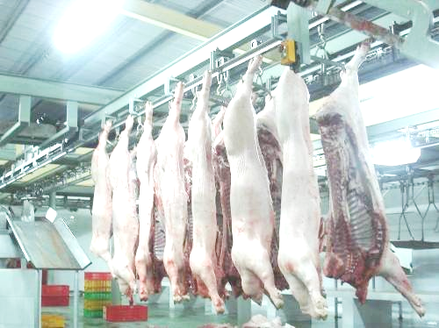
5SPRO
SUẤT ĂN HỌC ĐƯỜNG
Thực phẩm đầu vào
Thực phẩm tươi loại 1, truy suất nguồn gốc rõ ràng
Hợp tác và giám sát nhà cung ứng thương hiệu, uy tín.
Tổ chức sản xuất, xây dựng chuỗi cung ứng thực phẩm an toàn với những thực phẩm quan trọng.

Slide 9
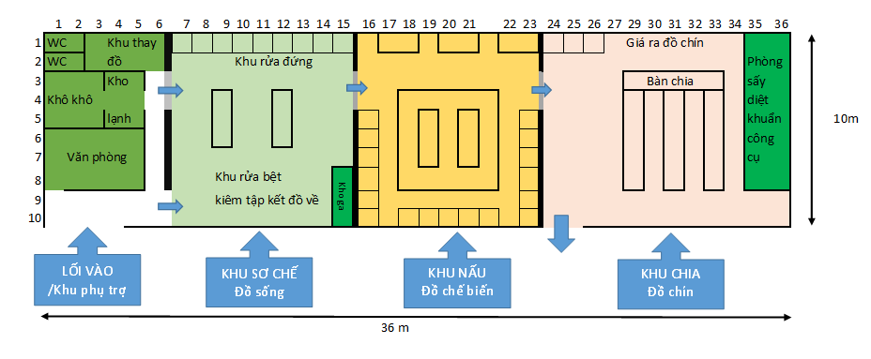
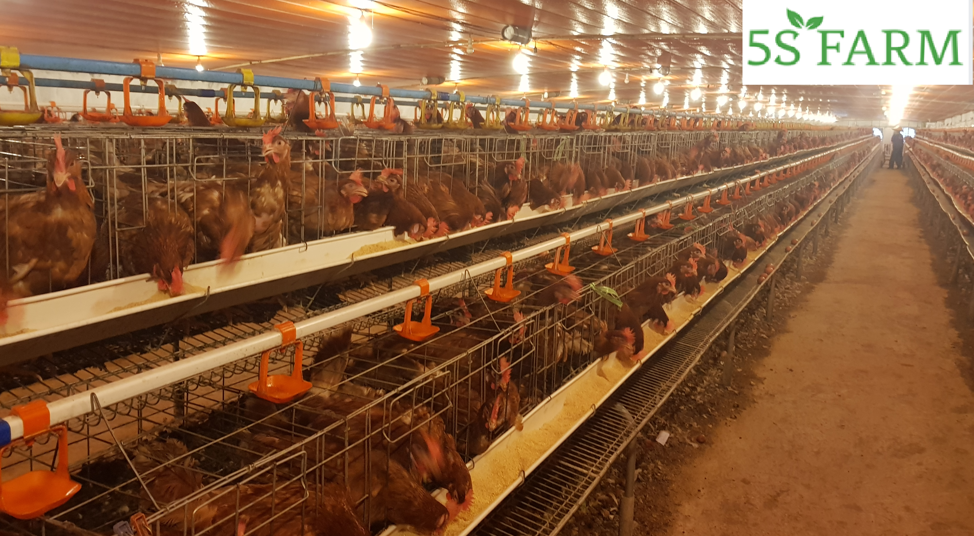
5SPRO
SUẤT ĂN HỌC ĐƯỜNG
Hạ tầng, công nghệ
Bếp tổng hiện đại đạt chuẩn cao nhất về vệ sinh ATTP ISO 22000:2018
Quy mô 1200m2

Slide 10
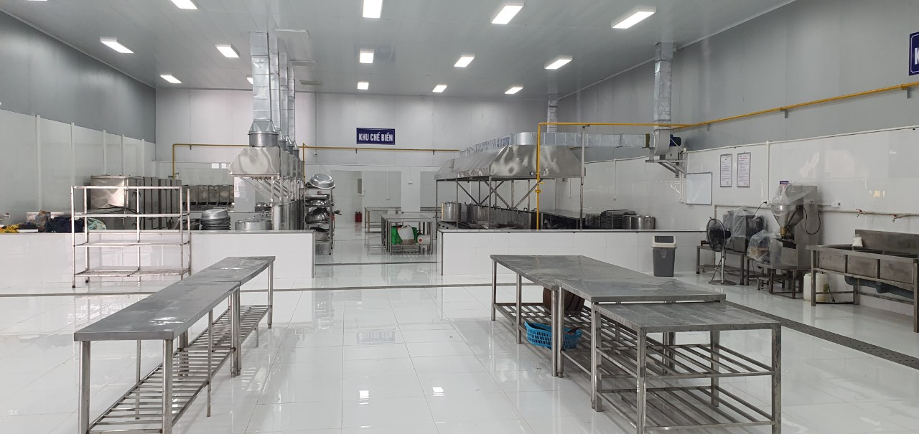
5SPRO
SUẤT ĂN HỌC ĐƯỜNG
Hạ tầng, công nghệ
Bếp một chiều, đạt chuẩn ISO 22000:2018

Slide 11
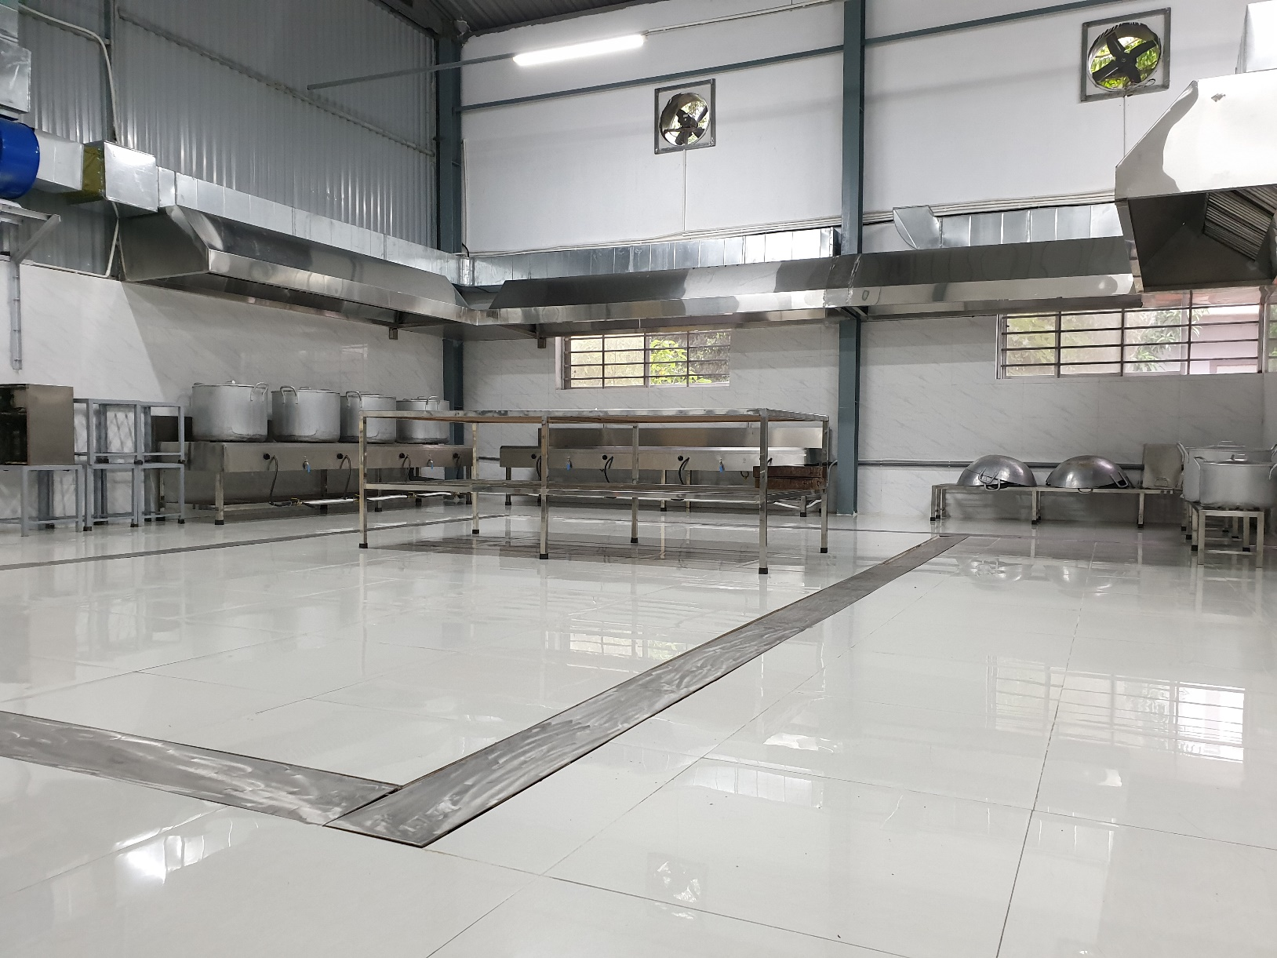
5SPRO
SUẤT ĂN HỌC ĐƯỜNG
Hạ tầng, công nghệ
Khu nấu tiêu chuẩn cao, công nghệ Nhật Bản

Slide 12
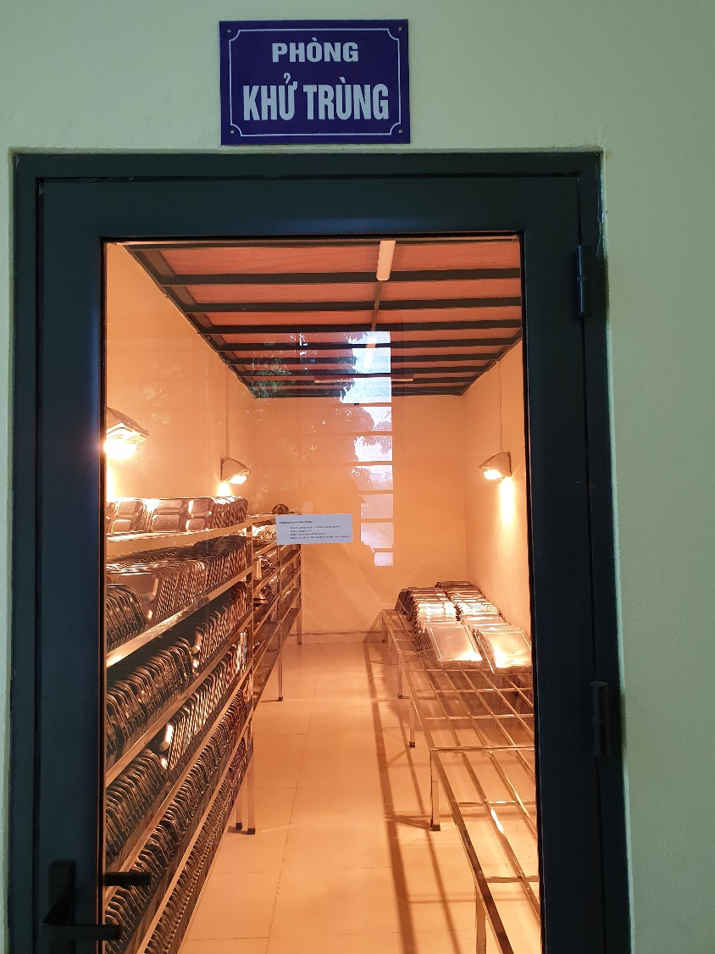
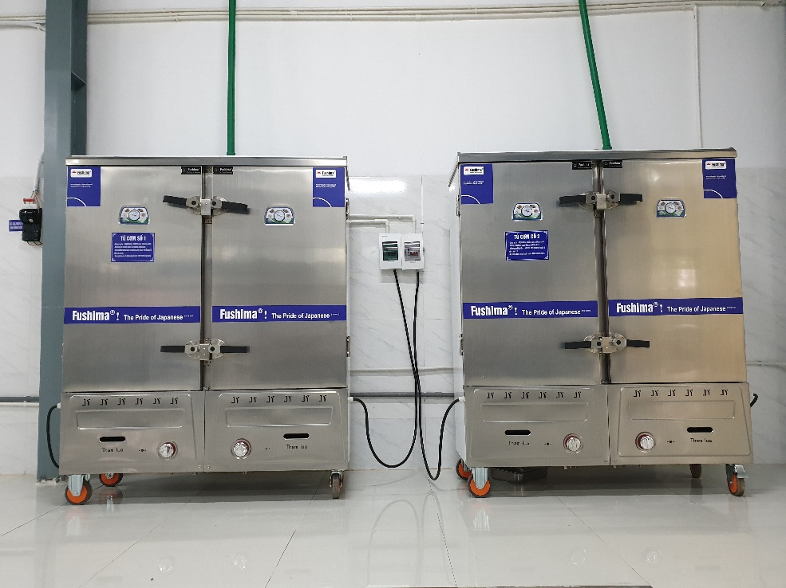
5SPRO
SUẤT ĂN HỌC ĐƯỜNG
Hạ tầng, công nghệ
Tủ điện Fushima Nhật Bản
Phòng Sấy khay bát, khử trùng

Slide 13
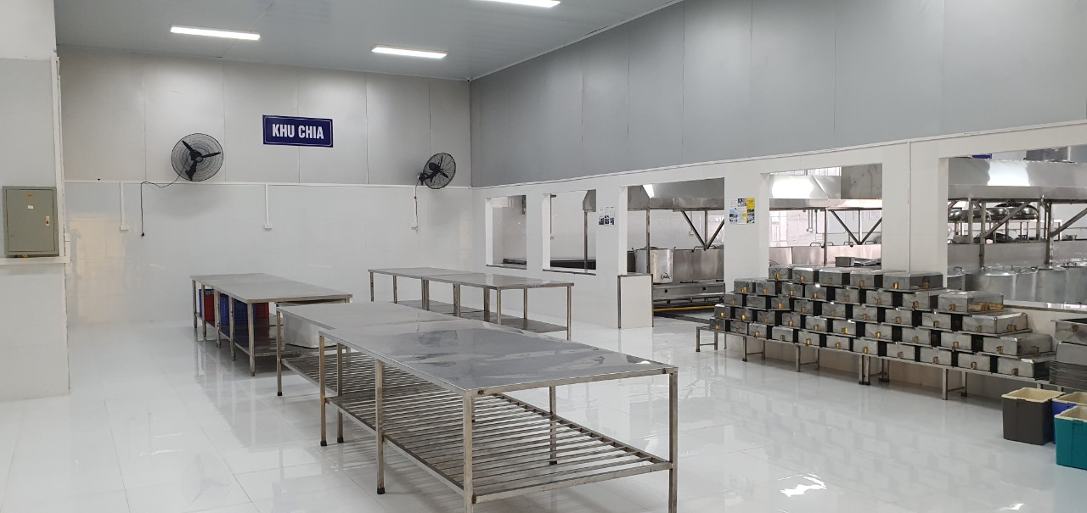
5SPRO
SUẤT ĂN HỌC ĐƯỜNG
Hạ tầng, công nghệ
Phòng mát, chia suất ăn

Slide 14
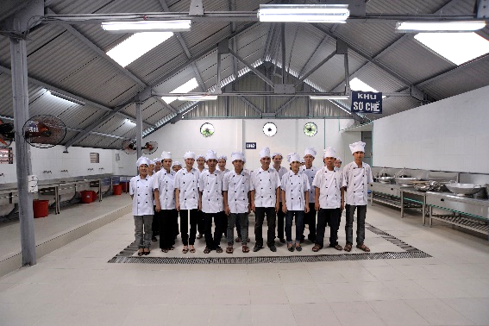
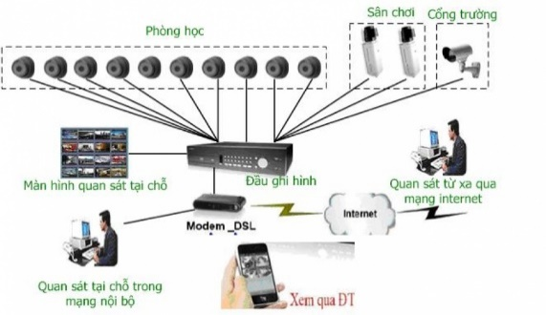
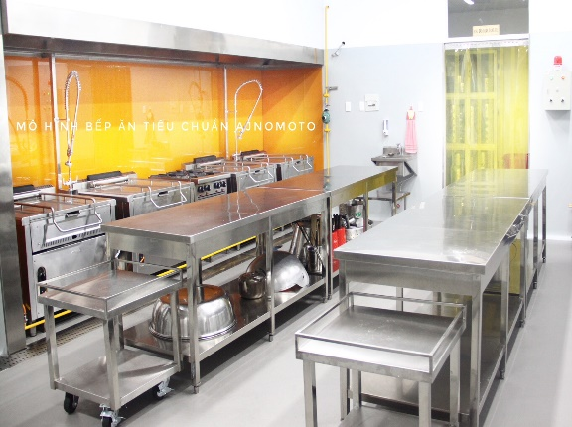
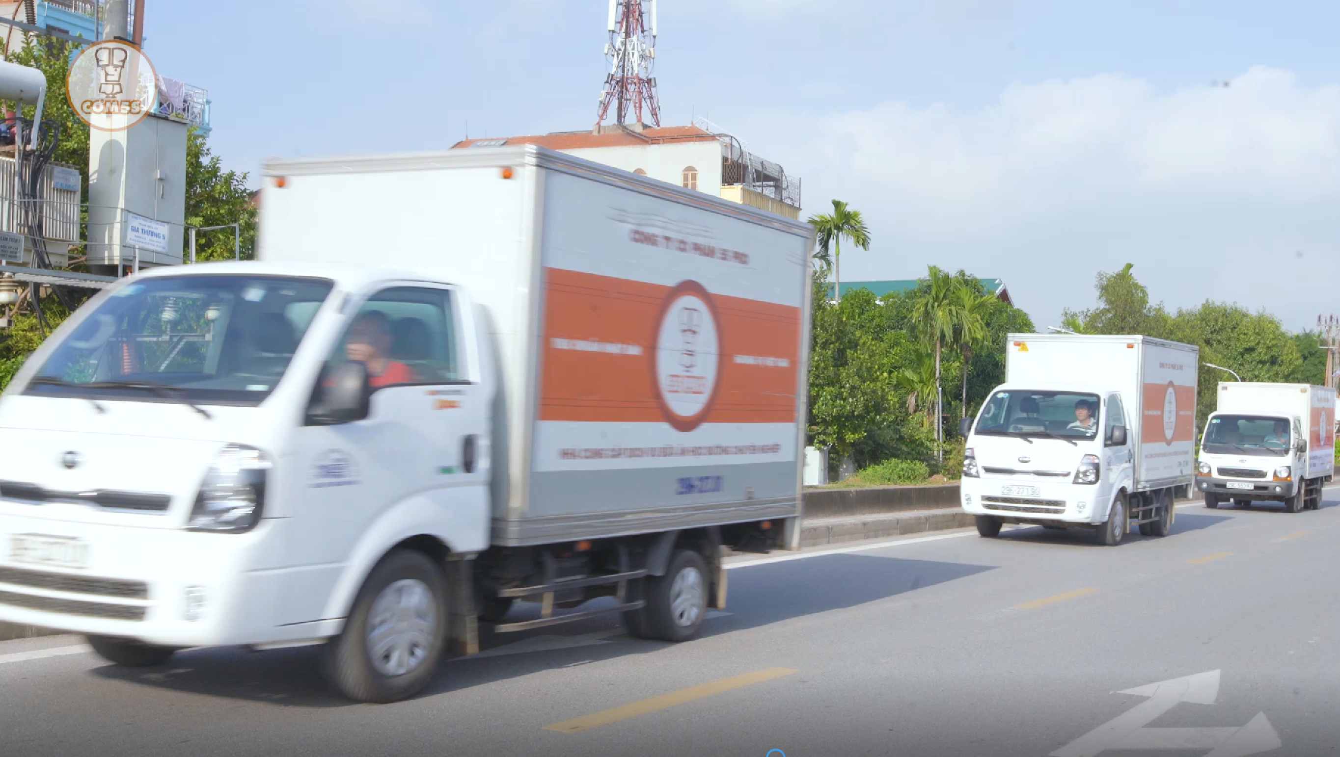
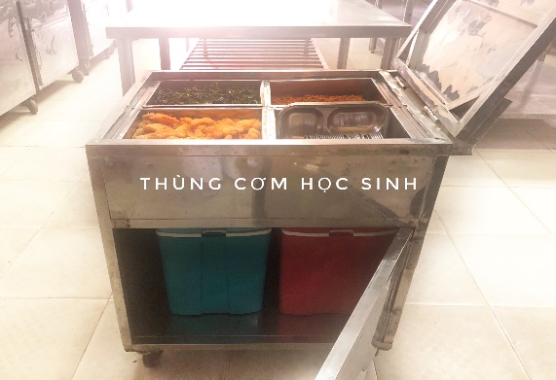
5SPRO
SUẤT ĂN HỌC ĐƯỜNG
Hạ tầng, công nghệ
Xưởng chế biến xây dựng hoàn toàn mới và trang thiết bị hiện đại tại Khu Công nghiệp Thạch Thất, đảm bảo tốc độ phục vụ nhanh nhất.
Cơ sở hạ tầng theo chuẩn hóa ISO 22000:2018 với trang thiết bị tự động hóa, tăng năng suất và giảm rủi ro ATTP.
Trang thiết bị phục vụ cho công tác trung chuyển.
Hệ thống camera giám sát 24/7.

Slide 15
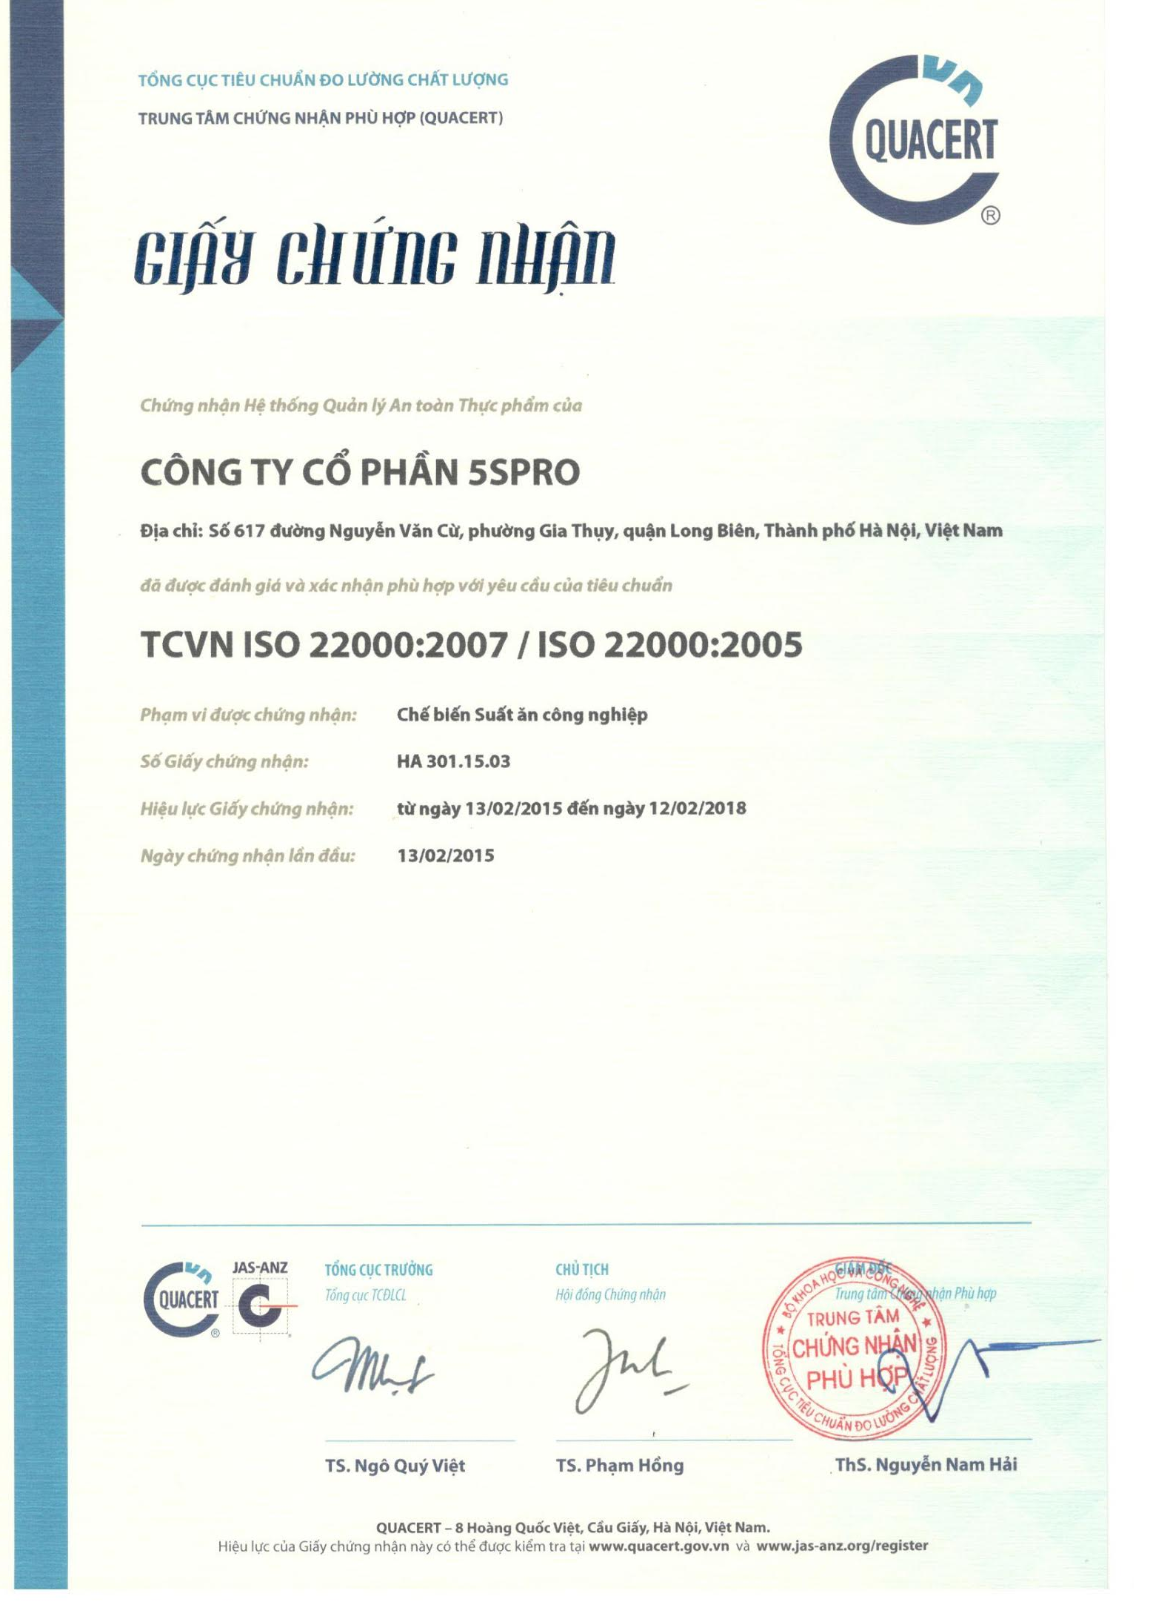
5SPRO
SUẤT ĂN HỌC ĐƯỜNG
Năng lực chế biến
Đội ngũ nhân sự lành nghề tâm huyết, đào tạo bài bản
Khai thác tối đa phần mềm xây dựng thực đơn cân bằng dinh dưỡng
10 năm hợp tác và được tư vấn thực đơn cân bằng dinh dưỡng của GS.BS Cao Thị Hậu - nguyên Giám đốc TTGDDD _ Viện Dinh dưỡng
Vệ sinh ATTP
Thực hiện đúng quy định, quy trình. Đào tạo thường xuyên, liên tục.
Tổ chức giám sát nghiêm ngặt, kiểm soát 3 lớp
Đạt chứng chỉ ISO 22000: 2018

Slide 16
5SPRO
SUẤT ĂN HỌC ĐƯỜNG
SUẤT ĂN HỌC ĐƯỜNG
KAIZEN
LOGISTICS
QUẢN LÝ
RỦI RO

Slide 17
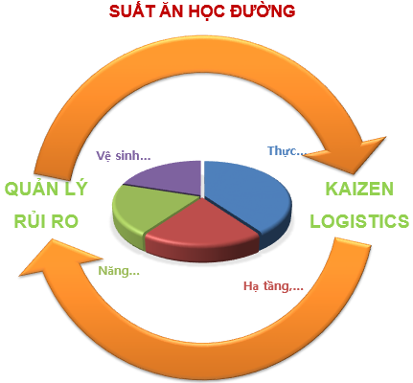
5SPRO
SUẤT ĂN HỌC ĐƯỜNG
QUẢN LÝ RỦI RO
NHẬN DIỆN, BAN HÀNH CHÍNH SÁCH
Chính sách và mục tiêu ATTP
Quy trình, hướng dẫn xác định và phân tích mối nguy ATTP
Quy trình kiểm soát SP không phù hợp và mối nguy tiềm ẩn
Quy trình nhận diện truy tìm nguồn gốc SP
Quy trình kiểm soát thiết bị đo lường, thiết bị SX.
Quy trình mua hàng và kiểm soát nhà cung ứng
Hướng dẫn phân tích
ĐÀO TẠO, TRIỂN KHAI
DUY TRÌ
CAM KẾT CỦA LÃNH ĐẠO

Slide 18
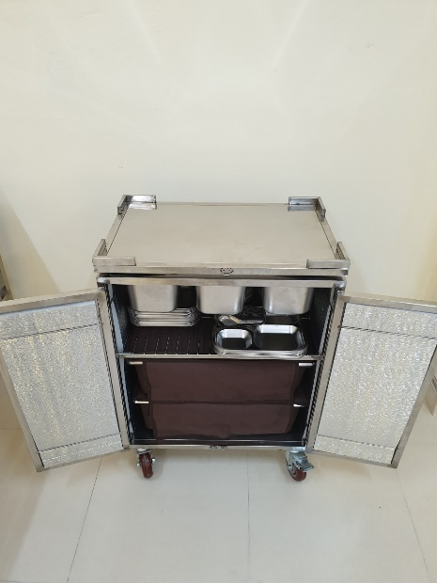
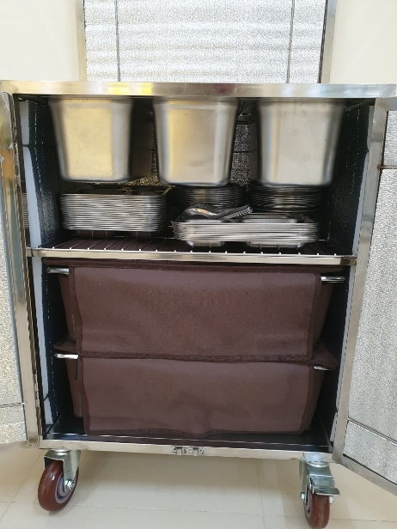
5SPRO
CÁC PHƯƠNG ÁN PHỤC VỤ VÀ ĐỊNH MỨC ĐỀ XUẤT
PHƯƠNG ÁN PHỤC VỤ CỦA 5SPRO.
Phương án 1: Tổ chức nấu tại Bếp của trường.
- Quy mô suất ăn từ 500 suất/ngày.
- Có khu bếp riêng tại trường (5SPRO có thể phối hợp để đầu tư trang thiết bị)
- Phương án có chất lượng tốt nhất.
Phương án 2: Nấu tại Bếp trung tâm và vận chuyển tới bằng trang thiết bị chuyên dụng
Phương án mang đến chất lượng đạt 90% so với nấu tại trường.
Phù hợp với trường không có khu bếp riêng. Quy mô 100 - 2500 suất/ 1 điểm trường.
Mỗi xe chuyên dụng phục vụ 40-50 suất ăn/xe.
Khay thức ăn chung
Khay
phục vụ
học sinh
Xe chuyên dụng giữ nhiệt
Thùng
cơm và canh

Slide 19
5SPRO
CÁC PHƯƠNG ÁN PHỤC VỤ VÀ ĐỊNH MỨC ĐỀ XUẤT
PHƯƠNG ÁN PHỤC VỤ CỦA 5SPRO.
Phương án 3: Nấu tại Bếp trung tâm, chia sẵn theo khay, hộp và phục vụ.
Phương án đạt chất lượng 70% so với nấu tại trường và có rủi ro lây nhiễm chéo.
Khuyến cáo sử dụng ở quy mô nhỏ

Slide 20
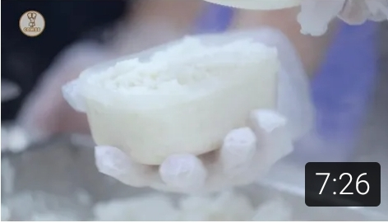
VIDEO GIỚI THIỆU CHI TIẾT QUY TRÌNH PHỤC VỤ
https://youtu.be/RMghrFV2Hho

Slide 21
5SPRO JSC
TRÂN TRỌNG CẢM ƠN

